Slide 1
Programmatic Advertising: Geschäftsmodell Werbung im Sog der Plattformen & Technologieunternehmen
DLM-Symposium, Berlin, 23. März 2017
Dr. Daniel Knapp
@_dknapp

Slide 2
Kernfragen – in 20 Minuten
Wie funktioniert in den Grundzügen Programmatic Advertising?
Welche neuen Player/Aufgaben sind dafür erforderlich?
Wie verändert sich der Wert von Werbeflächen und damit auch der Wert von Medien?
Welche neuen Markt- und Machtgefüge entstehen?
Wie sollten sich werbefinanzierte Medien darauf einstellen?
Welche noch tiefgreifenderen Transformationen läutet Programmatic Advertising ein?

Slide 3
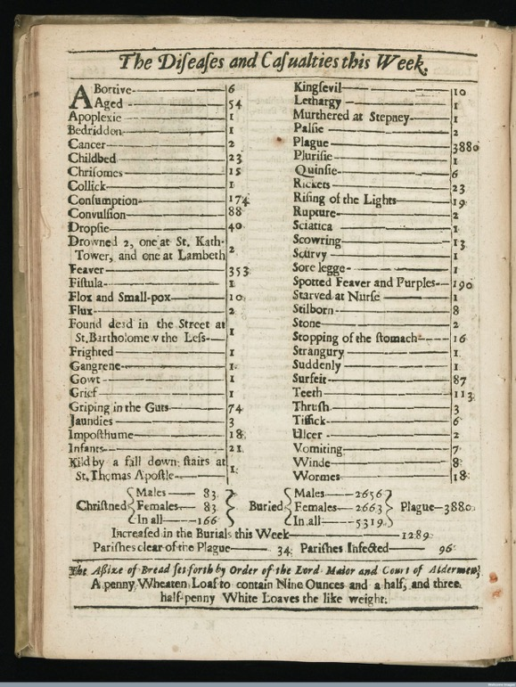
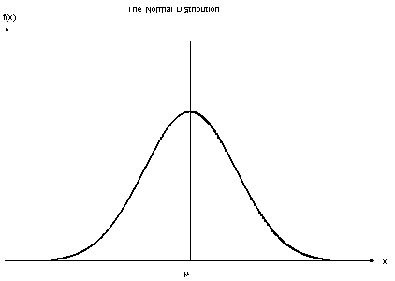
Sterblichkeit und Normalverteilung
Source: Wellcome Library, London. Bills of Mortality form August 15 - 22, 1665. High death rate from plague. 1665. Under CC BY.40

Slide 4
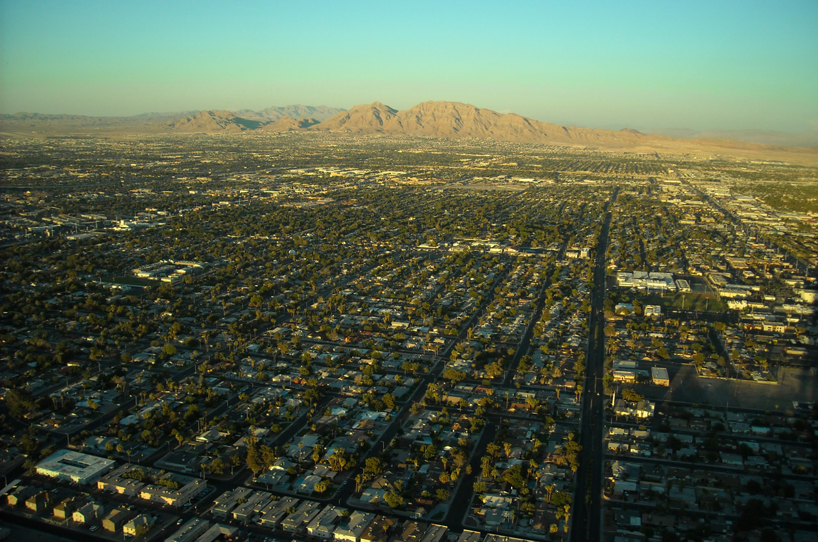
Von Durchschnitten zu Menschen, vom Marketing der Gleichheit zum Marketing der Unterschiede
Photo source: Daniel Ramirez, http://bit.ly/2j15lZh (CC BY 2.0)

Slide 5
Daten & Technologie übersetzen Imperativ des Unterschieds in die Werbepraxis
GLEICHHEIT
UNTERSCHIED
Website-Buy
Network-Buy
Audience-Buy
CPM =
1 Preis
1 Preis
€2.4
€0.6
Nicht relevant
€6.8
€1.2
€1.1
€0.4
Relevant
Notes:
Zusammengefasst heißt das: Durch die genauere Bestimmung der Zielgruppen und die zusätzlichen Informationen, wo im Gesamtverlauf der sogenannten Customer Journey die größte Kaufbereitschaft besteht, werden Streuverluste minimiert. Die Werbestrategie kann so insgesamt besser umgesetzt werden. Die Anzeigen erzielen auf diese Weise eine höhere Reichweite und die Performance der Onlinekampagnen steigt – und das bei geringeren Budgets.

Slide 6
Programmatic: Nur Charakterisierungen statt Konsensdefinition
„Programmatic Advertising (PA) bezeichnet die automatisierte Aussteuerung einzelner Werbekontaktchancen
in Echtzeit
und ist in Abgrenzung zum technischen Prozess des Realtime-Bidding (RTB) zu verstehen, welcher im Kern ein automatisiertes Preisfindungsverfahren zwischen Angebots- (Sell Side) und Nachfrageseite (Demand Side) darstellt.“
Quelle: BVDW

Slide 7
Beispiel Matrix-Definition

Slide 8
Zusammenfassung: Komponenten, Konzepte, Modelle
Komponenten
Konzepte
Vermarkungsmodelle
Self-Service
Workflow Automation
Automated Guaranteed
Live Feedback
Dynamic Creative
Transaction Automation
Unreserved Fixed-Rate
Festpreis (Non-RTB)
Biddable
Algorithmic
Real-Time
Software & Algorithms
Individually Addressable
Invitation-Only Auction
External Data
Data
Open Auction
Auktion (RTB)

Slide 9
Programmatic wird Mainstream, aber strukturelle und kulturelle Unterschiede beeinflussen Anwendung

Slide 10
Wert von Daten & ihrer Interpretation oft höher als Mediawert
Spending-Flow in der programmatischen Wertschöpfungskette*
40%
20%
$0.61
15%
12%
*Exemplarisch. Wertschöpfungskette ist nicht linear. Fees variieren.

Slide 11
1st Party-Daten werden zum Wettbewerbsvorteil
Q4 2016 total RGUs
Notes:
OTT apps and services – cross borders – bigger than operators
Business models very different, but all offering same types of content and service and often devices

Slide 12
M&A: Ad Tech & Analytics sind Hauptziele von Plattformen

Slide 13
Konsequenz: Zwei Marktgeschwindigkeiten
 | Q3 2015 | Q3 2016 | Anteil Wachstum
Google | 7,9 | 9,5 | 53,8%
Facebook | 2,1 | 3,4 | 44,8%
Andere | 4,6 | 4,7 | 1,4%
Total | 14,7 | 17,6 | 100%
+20%

Slide 14
Akquisitionen und Investments erlauben eigenen Tech-Stack
Date | Company | Acquisition* | Value
March 2017 | Altice | Teads | $308m
March 2016 | RTL Group | Smartclip | $51m
January 2016 | Sky | DataXu | $10 investment (at $1bn valuation)
July 2015 | ProSiebenSat.1 | Smartstream.tv (majority)
June 2015 | ProSiebenSat.1 | Virtual Minds (majority)
May 2015 | Verizon | AOL (full) | $4,400m
February 2015 | WPP | Appnexus (minority) | $25m
November 2014 | Publicis | Sapient (full) | $3,400m
November 2014 | Yahoo | Brightroll (full) | $640m
October 2014 | Telstra | Ooyala/Videoplaza (full)
July 2014 | RTL Group | SpotXchange (majority) | $144m
July 2014 | Yahoo | Flurry (full)
May 2014 | Google | Adometry (full)
May 2014 | AOL | Convertro (full) | $89m
March 2014 | Comcast | FreeWheel (full) | $320m
February 2014 | Facebook | Liverail (full) | $382m
August 2013 | AOL | Adap.TV (full) | $405m
Agency
Online technology platform
Broadcaster
Telco
*Illustrativ. Nicht vollständig.

Slide 15
Datenstrategien können auch ohne Akquisitionen zum Erfolg führen

Slide 16
Vermarkter-Koalitionen: Zusammenarbeit mit ‘Frenemies’
Modell | Beispiel
Teilnehmer-Modell
Eigentümer-Modell
Internationales Modell
Notes:
There are hybrids: Premium Audience Network

Slide 17
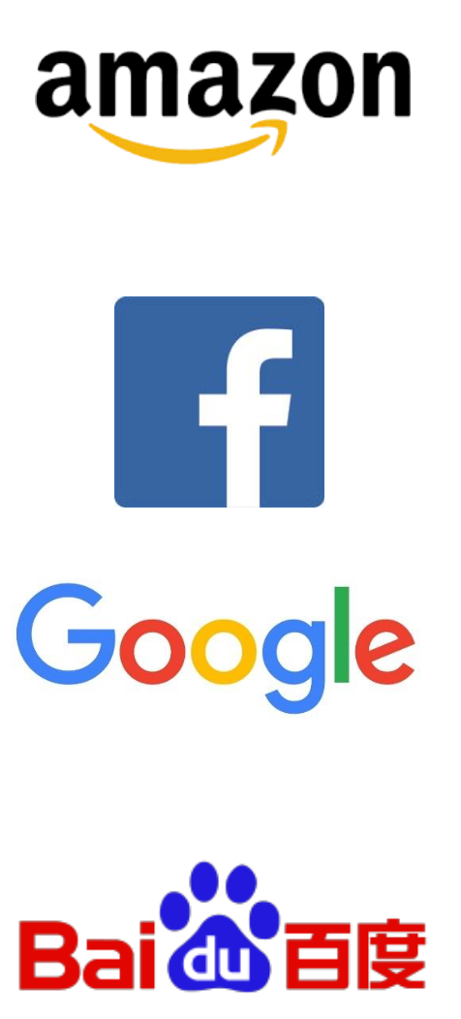
Post-Programmatic: AI dominiert Marketingzukunft
“This is just the first inning. Maybe we are the first. We at the dawn of a new golden age.”
Jeff Bezos – CEO, Amazon
“I believe advances in AI will help save lives.” Mark Zuckerberg – CEO, Facebook
“Long-term I believe we are moving in the computer industry from mobile-first to an AI-first world.” Sudar Pichai – CEO, Google
“Artificial Intelligence will be at the core of the future development of Baidu.” Robin Li – CEO, Baidu

Slide 18
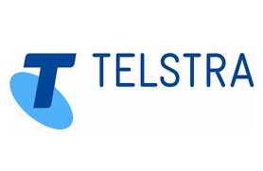
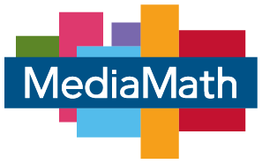
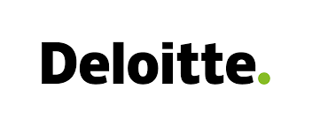
Programmatic ebnet Weg für neue Konstellationen von Playern
Online Platforms
‘Big Media’
Online Portals
Telcos
E-commerce
Agency
Advertisers
Daten-Aktivierung
Pure-play ad tech
Data Vendors
CRM
Prof Services
AI-driven

Slide 19
Zusammenfassung
Programmatic Advertising ist nicht monolithisch – Matrixdefinition erfasst Nuancen
In der Onlinewerbung ist Programmatic der neue Standard – erhält jedoch rapide Einzug in andere Mediengattungen
Wert der Werbung ist Funktion von Inventar, Daten und Interpretation
Daten, Interpretationen, Reichweite und Technologie schaffen zwei Marktgeschwindigkeiten
Medienunternehmen setzen auf Akquisitionen, Datenstrategien und Partnerschaften
Programmatic ist Wegbereiter für wesentlich tiefgreifendere Transformationen von MarTech bis AI

Slide 20
Vielen Dank!

